Slide 1
Краевой семинар «Информационно-образовательные ресурсы общеобразовательного учреждения» для школьных библиотекарей и методистов по б/ф
Краснодар, ККИДППО
15 ноября 2013 г.

Slide 2
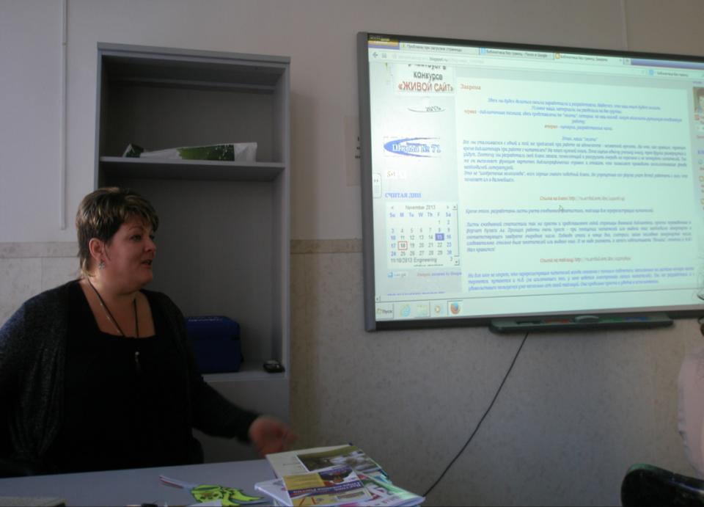
С.Н. Гайфутдинова

Slide 3
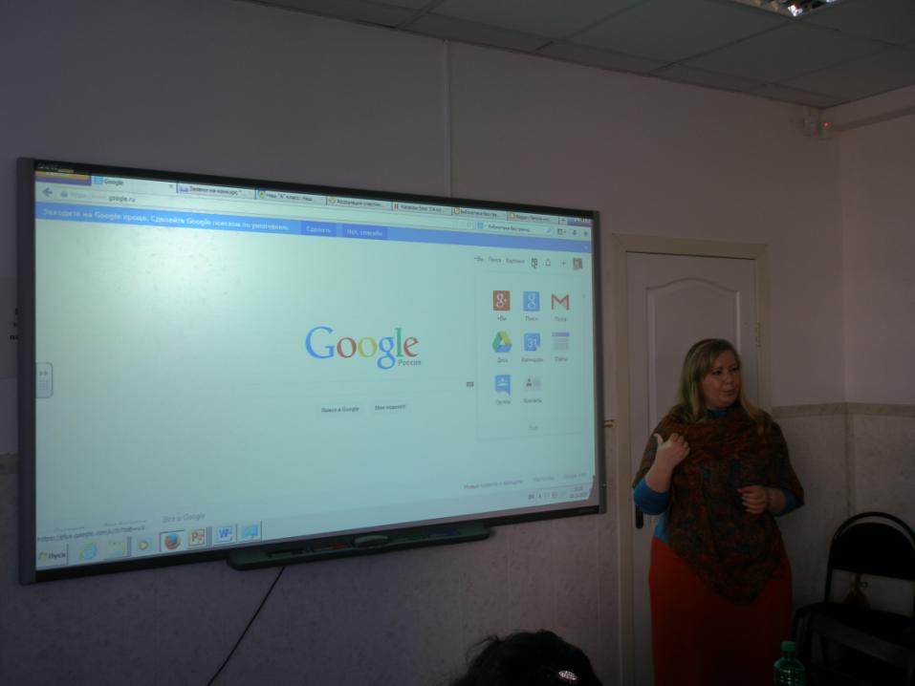
Вы знакомы с этим Googlom?
Н.А. Рыжикова

Slide 4
Премудрости ведения блогов…

Slide 5
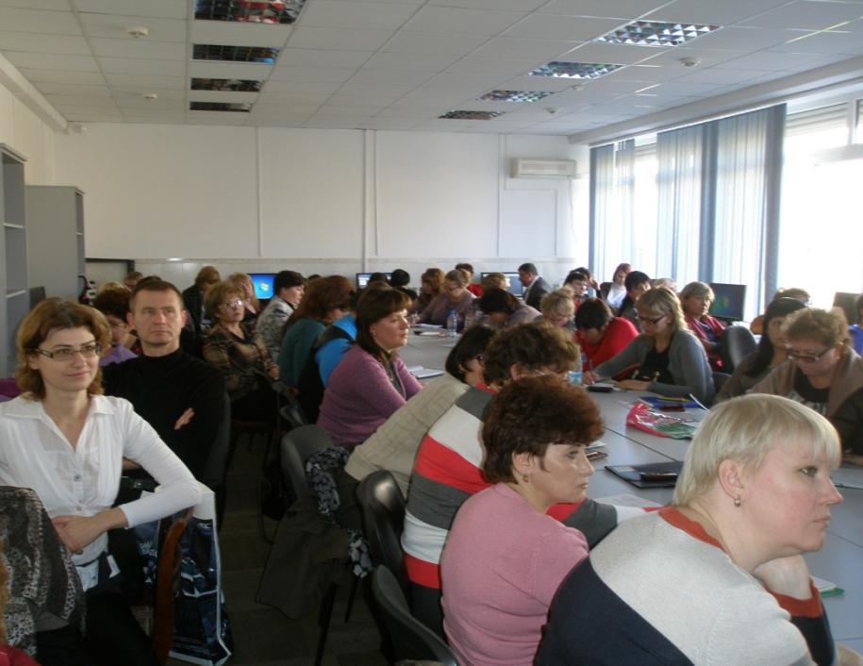
А мы бы блог создать смогли бы?

Slide 6
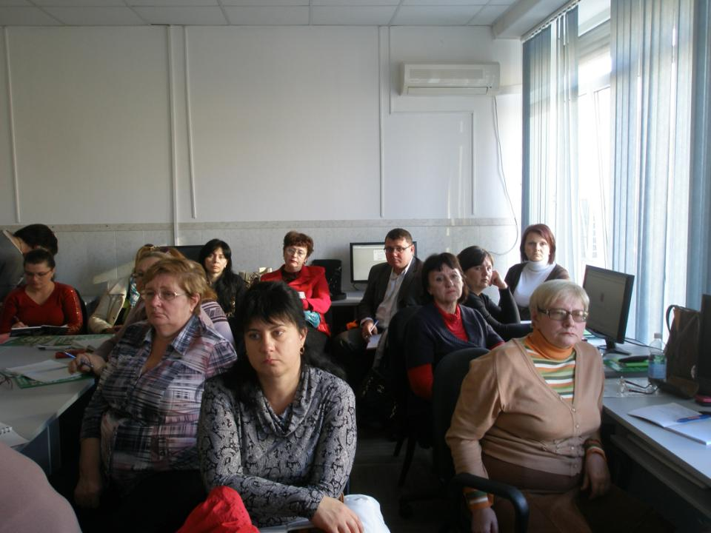
А мы-ы???

Slide 7
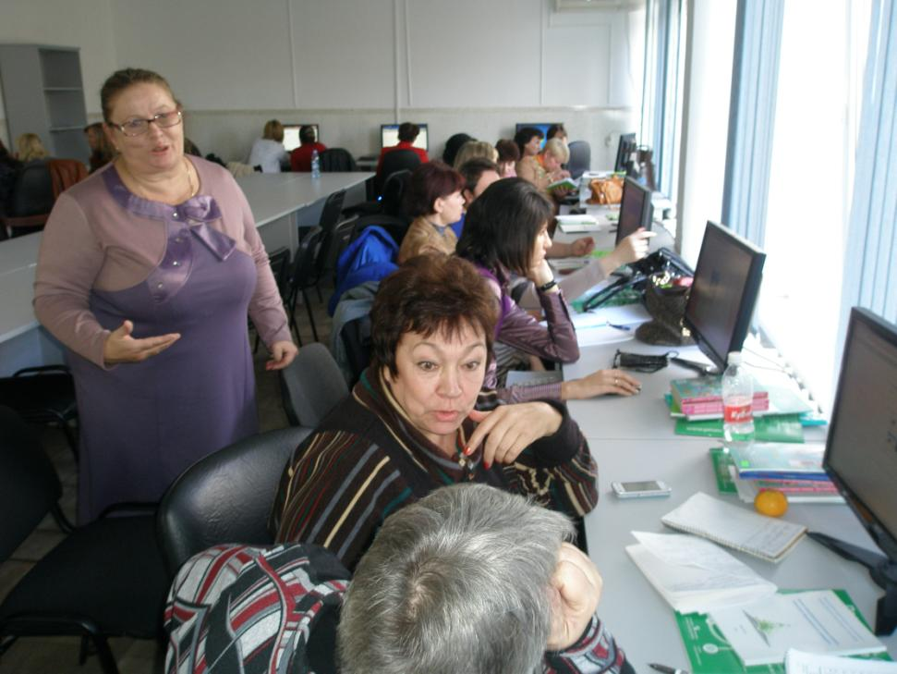
Да что здесь сложного?

Slide 8
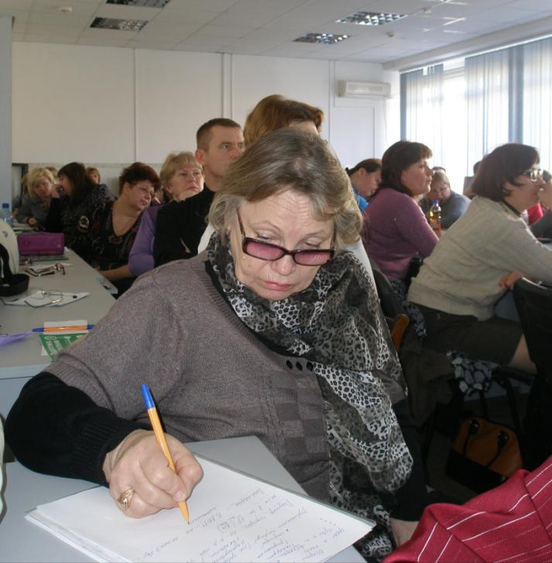
На всякий случай запишу

Slide 9
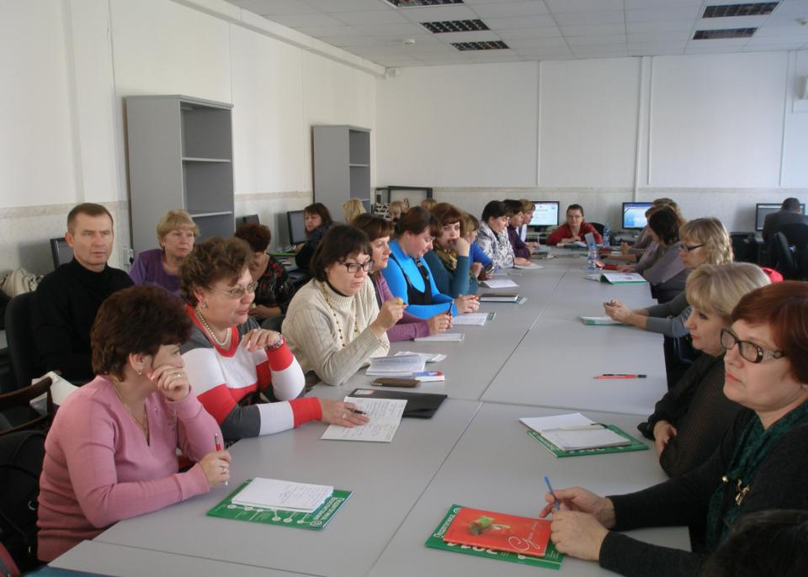
Пока в 1-ом компьютерном классе обсуждают…

Slide 10
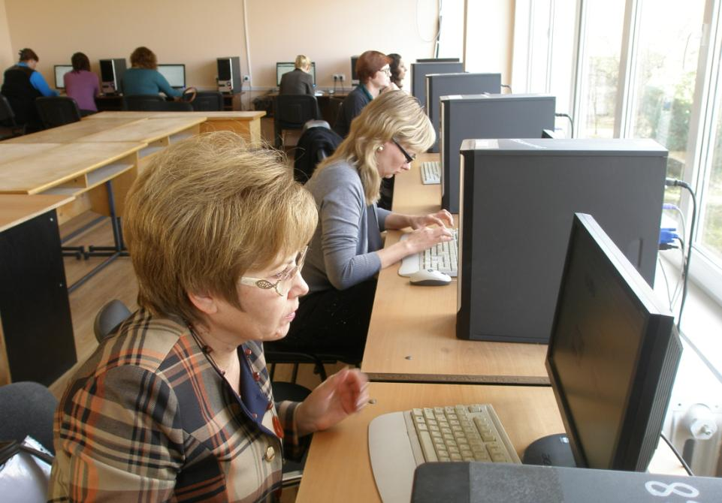
Во втором уже создали свои блоги

Slide 11
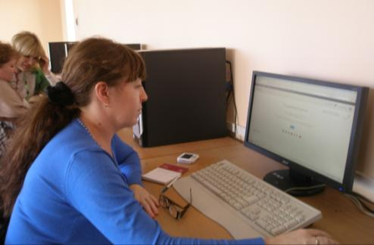
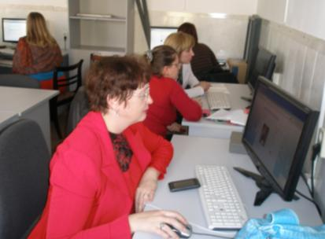
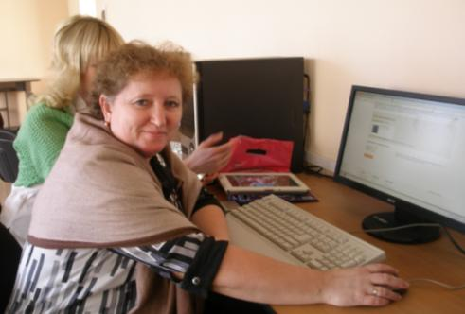
Ура!
Мы теперь
блогини!

